Slide 1
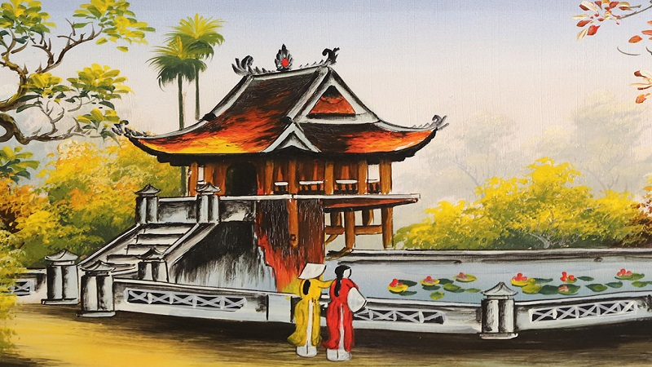


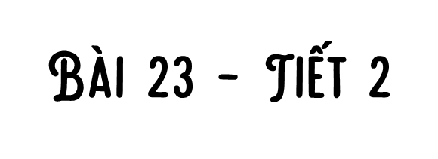

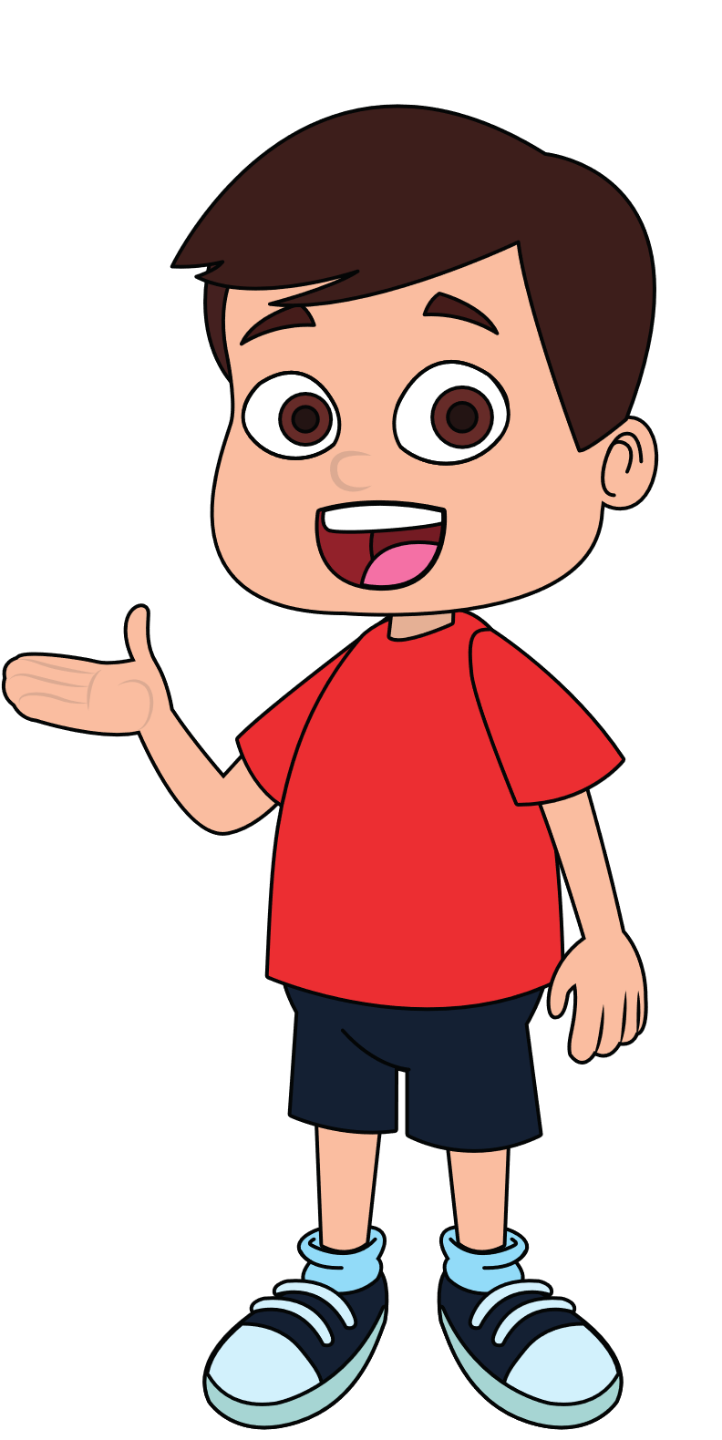

Thứ… ngày… tháng… năm…

Slide 2



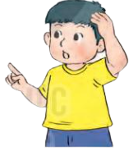
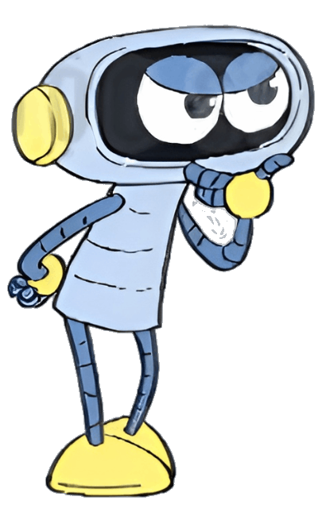
Vậy 3 chùm có tất cả bao nhiêu quả nho?
Mỗi chùm có 26 quả nho

Slide 3
26 x 3 = ?
26
3 nhân 6 bằng 18, viết 8 nhớ 1
x
26 x 3 = 78
3
3 nhân 2 bằng 6, thêm 1 bằng 7 viết 7
7
8

Slide 4
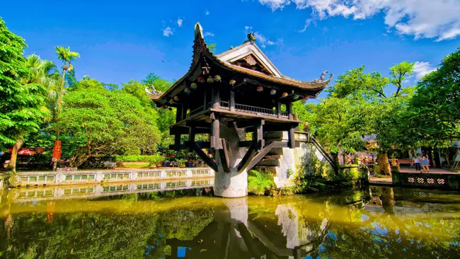

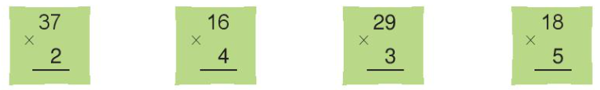

1. Tính
Làm vào bảng con

Slide 5


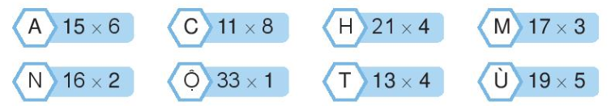

Kết quả của mỗi phép tính được gắn với một chữ như sau:
= 88
= 84
= 51
= 32
= 33
= 52
= 95
Hãy gắn các chữ với các ô thích hợp để biết tên một di tích nổi tiếng ở nước ta.
88 | 84 | 95 | 90
? | ? | ? | A
51 | 33 | 52
? | ? | ?
88 | 33 | 52
? | ? | ?
C
H
Ù
M
Ộ
T
C
Ộ
T
Thảo luận nhóm 4

Slide 6
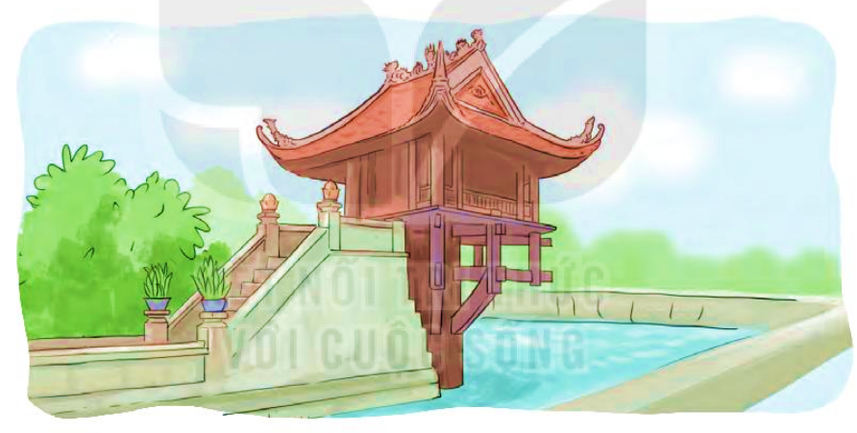
C | H | Ù | A
M | Ộ | T
C | Ộ | T

Slide 7
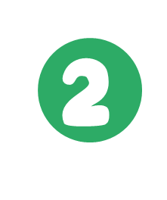



Em hãy giúp các bạn ong đổi chỗ hai thẻ số trong hình dưới đây để được phép tính đúng.
4
1
×
2
8
4

